Slide 1
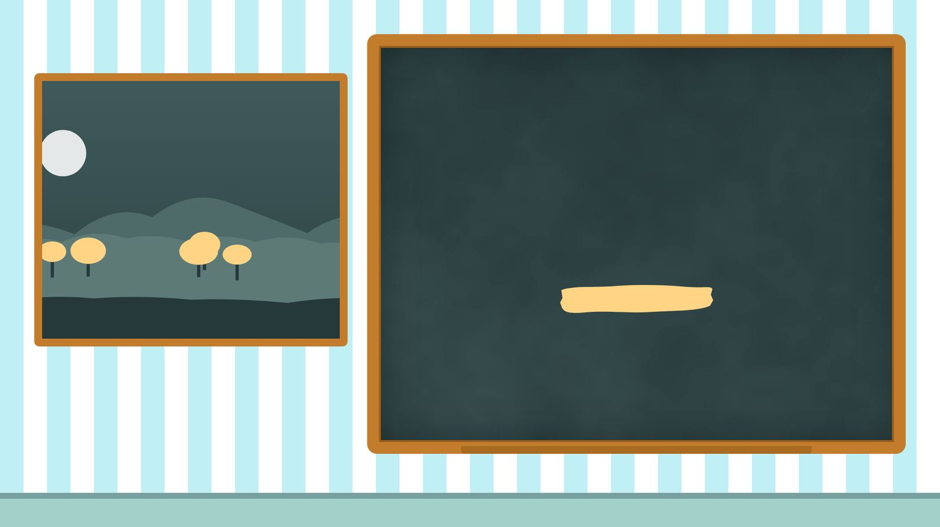
קהלת י״א
שלח לחמך על פני המים
שאלון 1261 · קהלת

Slide 2
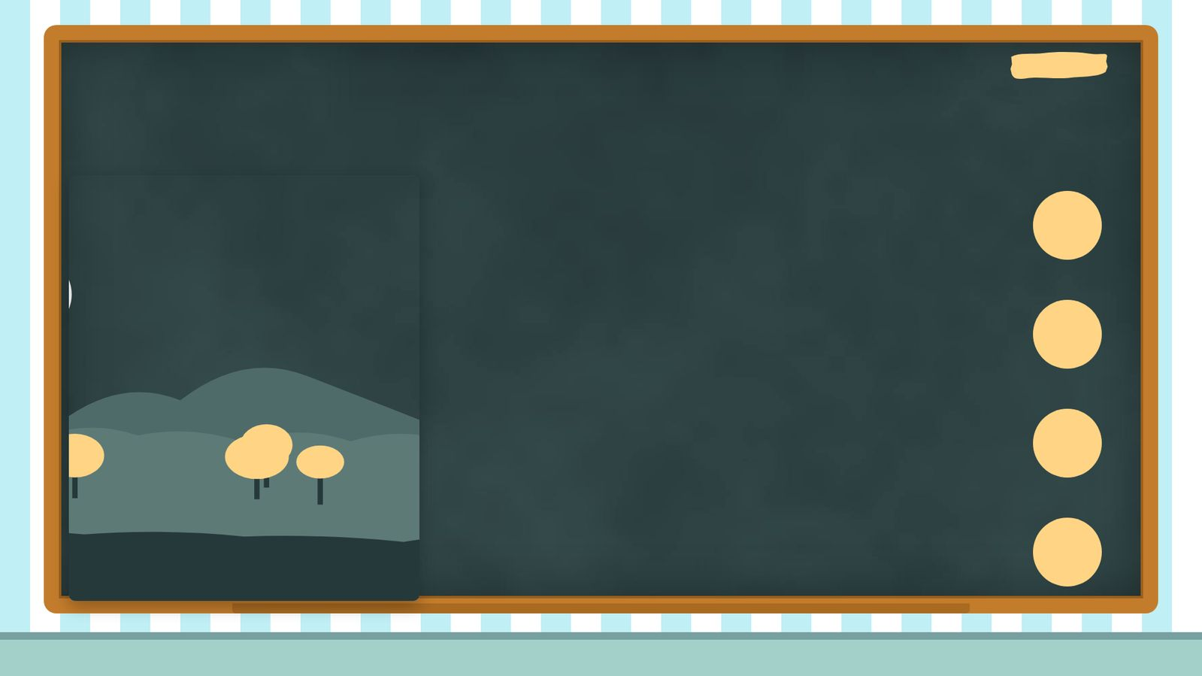
פתיחה
מטרות השיעור
נכיר את הסיפור «שלח לחמך על פני המים» (קהלת י״א) ואת הדמויות בו
1
נבחן כיצד הסיפור מבטא את התמה «קהלת»
2
נקרא פסוקי מפתח ונעמיק בפירוש רש"י ומצודת דוד
3
נתרגל שאלה בסגנון הבגרות ונבדוק את התשובות
4
2

Slide 3

רקע
הדמויות בסיפור
קהלת
הבל
קהלת קובע שאי אפשר לדעת את העתיד: אם ימלאו העבים גשם על הארץ יריקו ואם יפול עץ בדרום…
לכן יש לנצל את הנעורים, כי הם חולפים כמו הבל.
3

Slide 4

רקע
רצף האירועים
2
1
שמח בחור (פסוקים ז׳–י׳)
שלח לחמך (פסוקים א׳–ו׳)
4

Slide 5
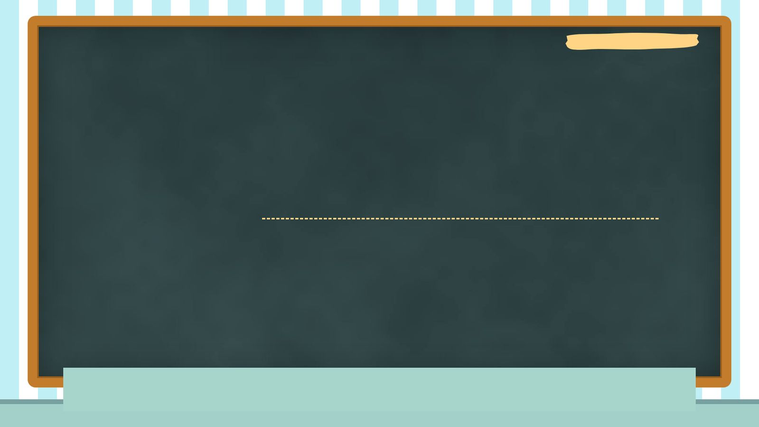
קוראים בפסוקים · 1/4
קהלת י"א, ב'
תֶּן־חֵלֶק לְשִׁבְעָה וְגַם לִשְׁמוֹנָה כִּי לֹא תֵדַע מַה־יִּהְיֶה רָעָה עַל־הָאָרֶץ
״שלח לחמך על פני המים כי ברב הימים תמצאנו״.
5

Slide 6

קוראים בפסוקים · 2/4
קהלת י"א, י'
וְהָסֵר כַּעַס מִלִּבֶּךָ וְהַעֲבֵר רָעָה מִבְּשָׂרֶךָ כִּי־הַיַּלְדוּת וְהַשַּׁחֲרוּת הָבֶל
״ומתוק האור וטוב לעינים לראות את השמש״.
6

Slide 7
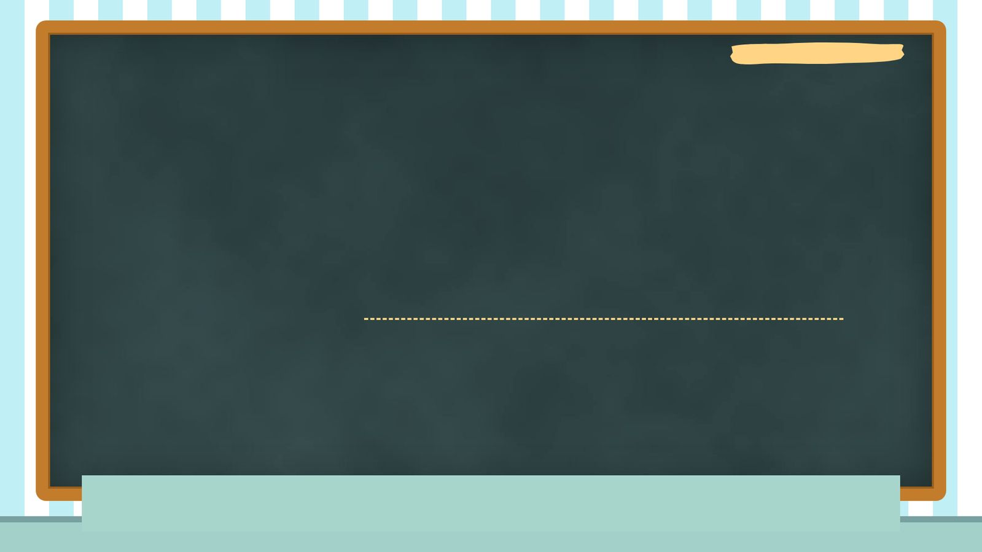
קוראים בפסוקים · 3/4
קהלת י"א, א'
שַׁלַּח לַחְמְךָ עַל־פְּנֵי הַמָּיִם כִּי־בְרֹב הַיָּמִים תִּמְצָאֶנּוּ
״שלח לחמך על פני המים כי ברב הימים תמצאנו״.
7

Slide 8
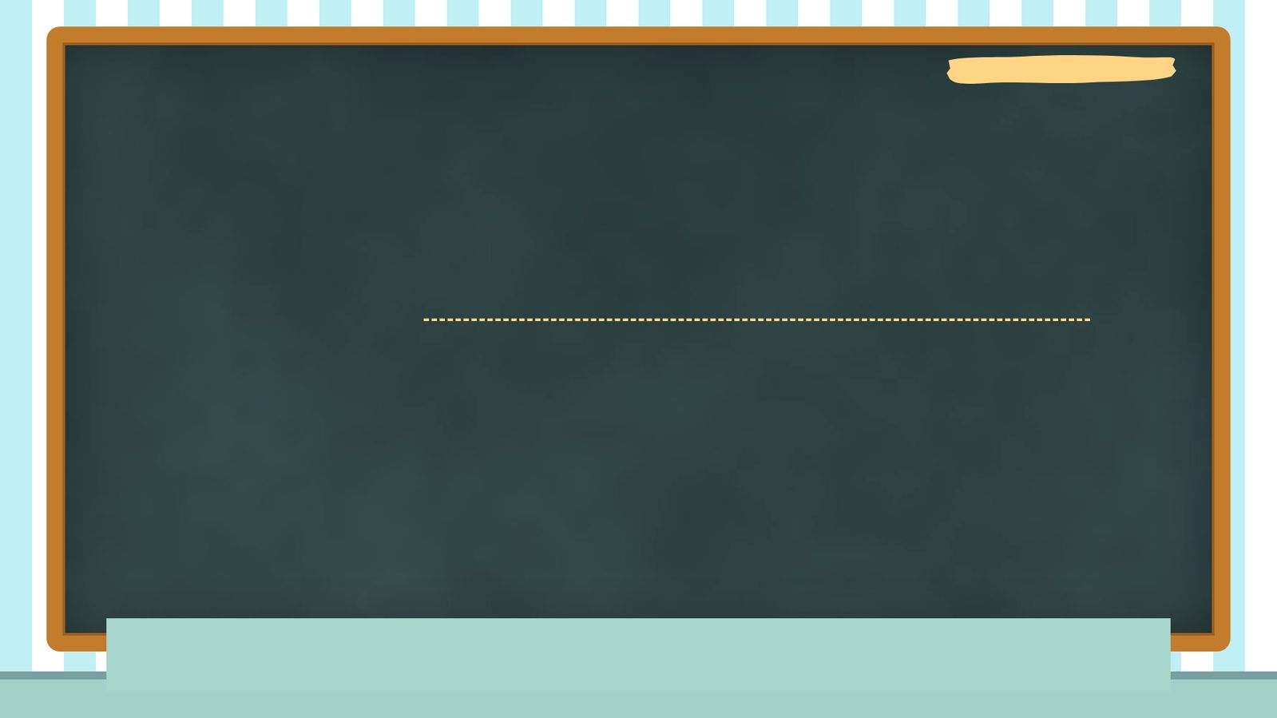
קוראים בפסוקים · 4/4
קהלת י"א, ו'
בַּבֹּקֶר זְרַע אֶת־זַרְעֶךָ וְלָעֶרֶב אַל־תַּנַּח יָדֶךָ כִּי אֵינְךָ יוֹדֵעַ אֵי זֶה יִכְשָׁר הֲזֶה אוֹ־זֶה וְאִם־שְׁנֵיהֶם כְּאֶחָד טוֹבִים
כאשר אינך יודע מה דרך הרוח כעצמים בבטן המלאה כך לא תדע את מעשה האלהים אשר יעשה את הכל.
8

Slide 9

מילים ומושגים
ביאורי מילים
קורבנות
יכשר
והשחרות
מתנה מן החי או מן הצומח שמביא אדם למקדש לכבוד האל.
מלשון כשר וטוב.
כן יקראו ימי הנעורים שהם תחלת ימי האדם כמו השחר שהוא תחלת היום.
מספר טיפולוגי
מספרים מסוימים חוזרים במקרא הרבה יותר ממספרים אחרים.
9

Slide 10
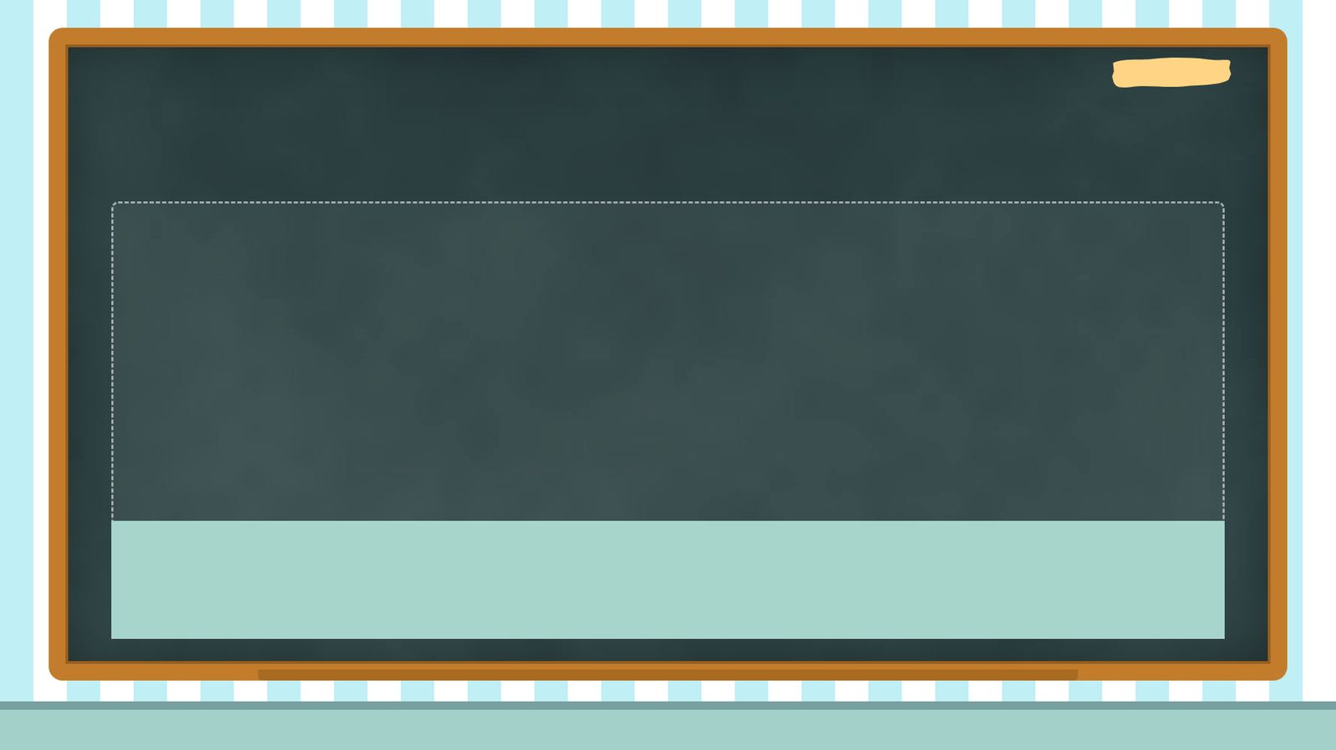
פרשנים
רש"י
רש"י על קהלת י"א, ב'
תֶּן חֵלֶק לְשִׁבְעָה וְגַם לִשְׁמוֹנָה. חִלַּקְתָּ מִלַּחְמְךָ וּמִשְׁתְּךָ לְשִׁבְעָה צְרִיכֵי חֶסֶד, חַלֵּק עוֹד לִשְׁמוֹנָה שֶׁיָּבֹאוּ אַחֲרֵיהֶם, וְאַל תֹּאמַר "דָּי":
מה מסביר רש"י על «תֶּן חֵלֶק לְשִׁבְעָה וְגַם לִשְׁמוֹנָה»? הסבירו בלשונכם.
10

Slide 11
פרשנים
מצודת דוד
מצודת דוד על קהלת י"א, י'
והסר וגו׳. אם לבך תסית אותך לעשות דבר המכעיס את המקום ברוך הוא, הסר הדבר הזה מלבך ולא תעשה אותה:
מה מוסיף פירושו של מצודת דוד להבנת הפסוק? בססו את תשובתכם על הציטוט.
11

Slide 12

שאלות הבנה ופרשנות · 1/3
שאלה 1
קראו פסוקים א׳–ו׳ («שלח לחמך»). מה מתואר בקטע? הביאו ראיה מן הכתוב.
8 נקודות
12

Slide 13

שאלות הבנה ופרשנות · 2/3
שאלה 2
קראו פסוקים ז׳–י׳ («שמח בחור»). מה מתואר בקטע? הביאו ראיה מן הכתוב.
8 נקודות
13

Slide 14
שאלות הבנה ופרשנות · 3/3
שאלה 3
הסבירו את המושג «קורבנות» והדגימו אותו מקהלת י״א.
8 נקודות
14

Slide 15
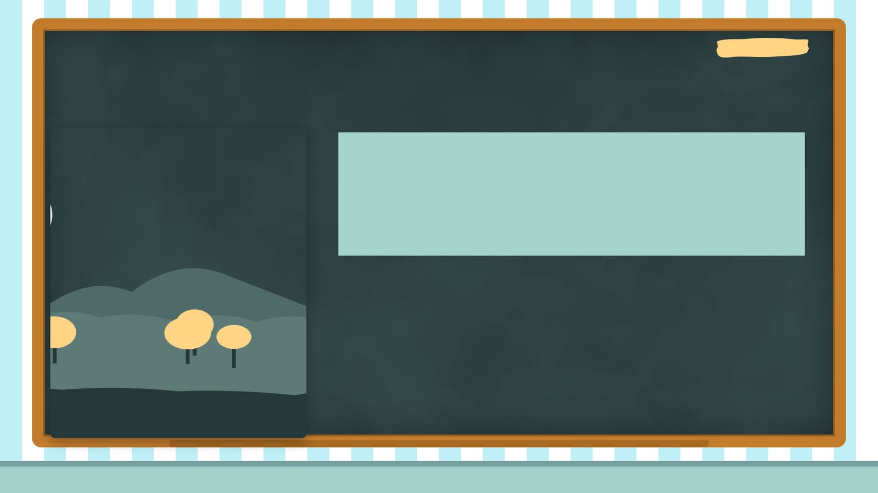
דיון בכיתה
מה דעתכם?
לדעתך, מדוע דווקא שני איברים אלה מובילים את האדם הצעיר?
15

Slide 16
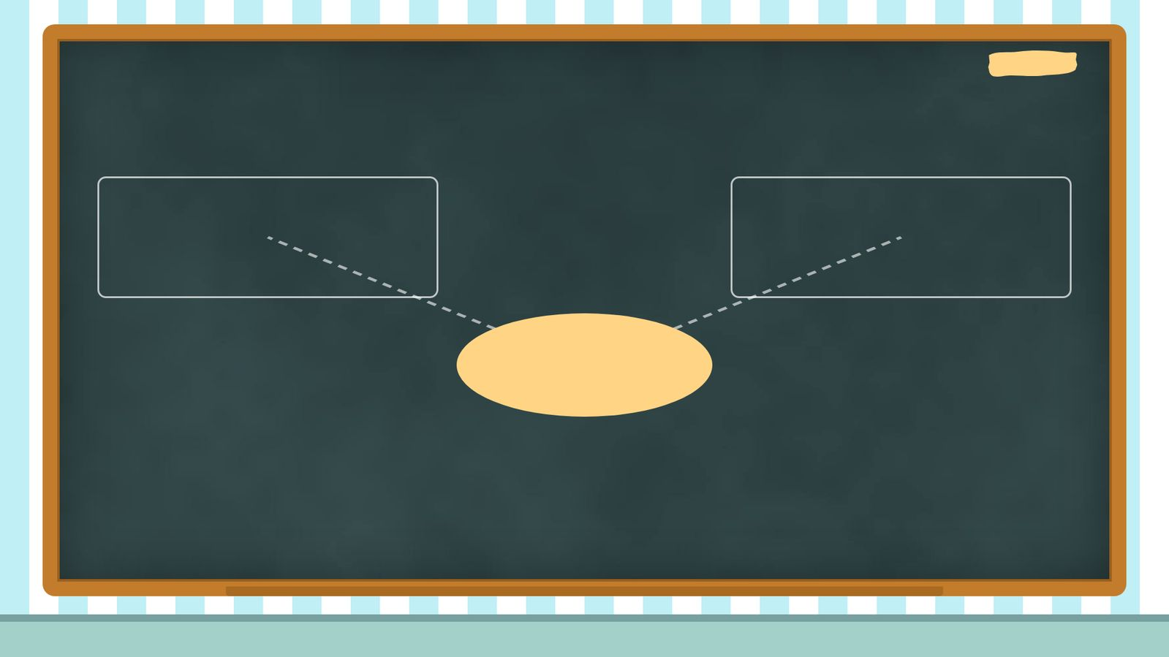
סיכום
מפת מושגים
שמח בחור
שלח לחמך
שלח לחמך על פני המים
16

Slide 17

תרגול לקראת הבגרות
שאלה בסגנון בגרות
(קיץ תשע"ט (שאלון 1282))
4. קרא קהלת, י"א, 10-7.
ז וּמָתוֹק הָאוֹר וְטוֹב לַעֵינַיִם לִרְאוֹת אֶת-הַשָּׁמֶשׁ:
ח כִּי אִם-שָׁנִים הַרְבֵּה יִחְיֶה הָאָדָם בְּכֻלָּם יִשְׂמָח וְיִזְכֹּר אֶת-יְמֵי הַחֹשֶׁךְ כִּי-הַרְבֵּה יִהְיוּ כָּל-שֶׁבָּא הָבֶל:
ט שְׂמַח בָּחוּר בְּיַלְדוּתֶךָ וִיטִיבְךָ לִבְּךָ בִּימֵי בְחוּרוֹתֶךָ וְהַלֵּךְ בְּדַרְכֵי לִבְּךָ וּבְמַרְאֵי עֵינֶיךָ וְדָע כִּי עַל-כָּל-אֵלֶּה יְבִיאֲךָ הָאֱלֹהִים בַּמִּשְׁפָּט:
י וְהָסֵר כַּעַס מִלִּבֶּךָ וְהַעֲבֵר רָעָה מִבְּשָׂרֶךָ כִּי-הַיַּלְדוּת וְהַשַּׁחֲרוּת הָבֶל:
א. על פי פסוק 9 שלפניך, על האדם ללכת בדרכי הלב ובמראה העיניים.
לדעתך, מדוע דווקא שני איברים אלה מובילים את האדם הצעיר? הסבר את דבריך. (10 נקודות)
17

Slide 18

תשובות
תשובה לשאלה 1
קראו פסוקים א׳–ו׳ («שלח לחמך»). מה מתואר בקטע? הביאו ראיה מן הכתוב.
״שלח לחמך על פני המים כי ברב הימים תמצאנו״. הפסוק מורה לעשות חסד ולשתף, גם בלי לדעת מה ההחזר. ״תן חלק לשבעה וגם לשמונה כי לא תדע מה יהיה רעה על הארץ״.
18

Slide 19
תשובות
תשובה לשאלה 2
קראו פסוקים ז׳–י׳ («שמח בחור»). מה מתואר בקטע? הביאו ראיה מן הכתוב.
״ומתוק האור וטוב לעינים לראות את השמש״. הוא מדגיש את שמחת החיים: ״כי אם שנים הרבה יחיה האדם בכלם ישמח ויזכר את ימי החשך כי הרבה יהיו כל שבא הבל״.
19

Slide 20
תשובות
תשובה לשאלה 3
הסבירו את המושג «קורבנות» והדגימו אותו מקהלת י״א.
מתנה מן החי או מן הצומח שמביא אדם למקדש לכבוד האל. המתנה מן החי היא בהמות או עופות טהורים הנשחטים במקדש ודמם הנזרק על המזבח משמש כפרה לנפש החוטא. במקרא מצויים סוגים רבים של קורבנות, שהעיקרים ביניהם הם: זבח (נקרא גם שלמים): קורבן זה מובא למקדש ה'על ידי היחיד כתרומה או כנדר לשם בקשת עזרה מהאל. איך זה בא לידי ביטוי בפרק:
20

Slide 21
תשובות
מחוון – שאלת הבגרות
שאלה 4
סעיף א'
לדעתי, האדם הצעיר מובל על ידי מראה עיניו, הנטייה היא לראות ולרצות את מה שהעין רואה. הלב, מבטא רגשות ומאוויים, וצעירים, בדרך כלל, נוטים לפעול מתוך רגש. לכן, דווקא שני איברים אלה מובילים את האדם הצעיר.
וכן תתקבלנה כל תשובה מנומקת.
21

